Slide 1
Команда: «Создатели» Руководитель: Муминова Анастасия Альбертовна, учитель истории и обществознания
Калининградская область
г. Светлый
муниципальное бюджетное общеобразовательное учреждение
средняя общеобразовательная школа №1 (МБОУ СОШ №1)
Номинация:
«Создание школьного музея»

Slide 2
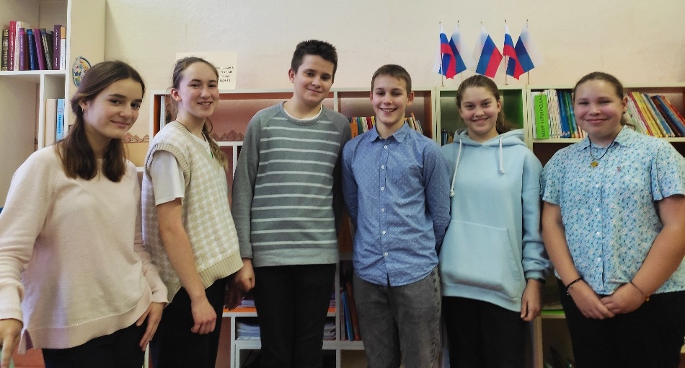
Команда «Создатели»:
Горбачев Энерст, ученик 8 «Е» кл.
Патракова Валерия, ученица 7 «Б» кл.
Зема Ярослав, ученик 7 «Б» кл.
Евлошевич Анастасия, ученица 7 «Б» кл.
Николаева Алеся, ученица 7 «Б» кл.
Зазуля Олег, ученик 7 «Б» кл.
Наш девиз: «Узнай и расскажи!»

Slide 3
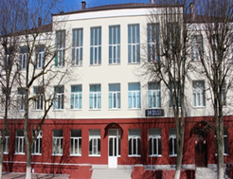
Школа была открыта 1 октября
1946 года.
Располагается по адресам: г. Светлый,
ул. Молодежная, д. 6 (корпус № 1),
ул. Пионерская, 26 (корпус № 2)
В школе обучается свыше 1320
учеников, работает 70 педагогов.
Созданы необходимые условия для обучения и воспитания: обустроены и оснащены современным учебным оборудованием учебные кабинеты, обеспечены компьютерной техникой и доступом в интернет.
Необходимые меры доступности и безопасности обеспечены в соответствии с нормативными требованиями, работает центр образования цифрового и гуманитарного профиля
«Точка роста» .

Slide 4
Цели и задачи создания школьного музея:
использование возможностей музейной педагогики
и музейной образовательной среды в патриотическом
и гражданском воспитании подрастающего поколения
включение учащихся в социокультурное творчество,
поисково-исследовательскую деятельность по изучению истории малой Родины
активизация взаимодействия с общественными
организациями и родительским сообществом, ориентированного на передачу исторического и
культурного опыта в условиях музейной среды

Slide 5
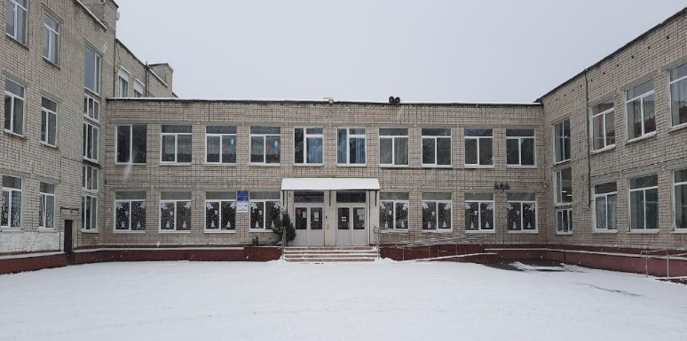
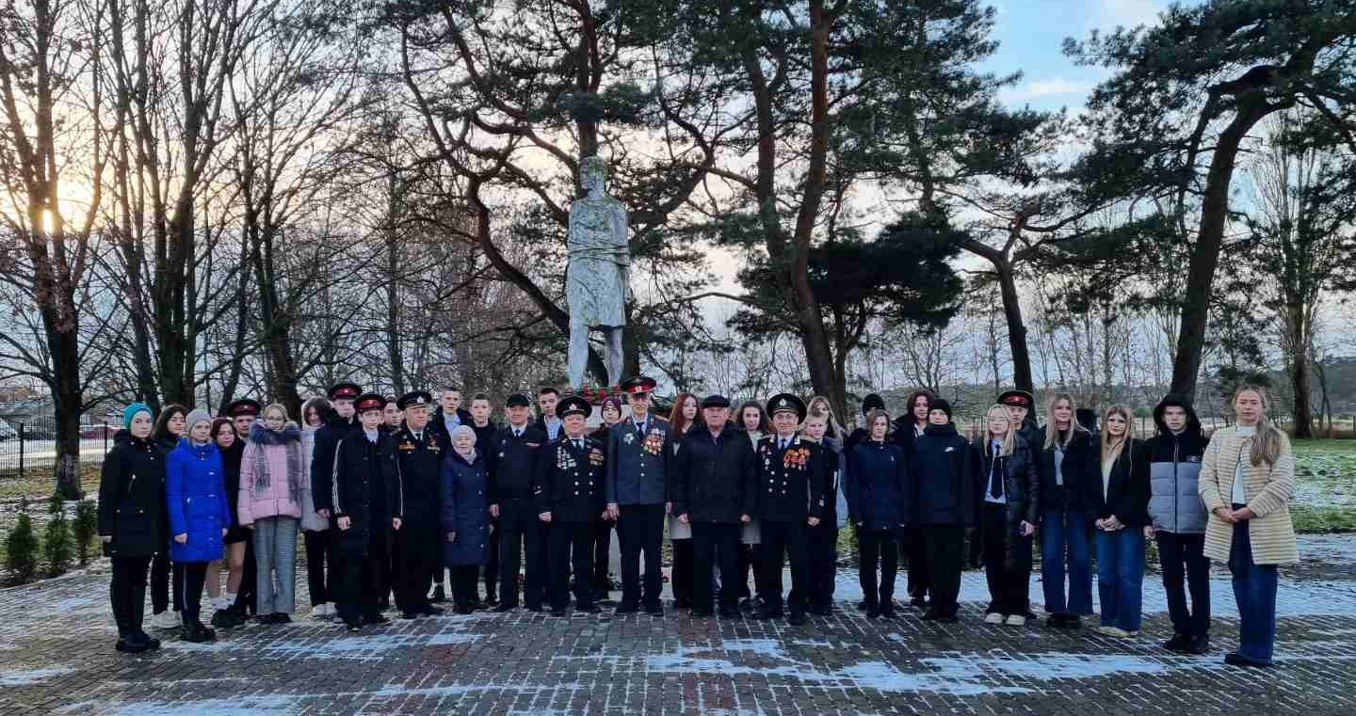
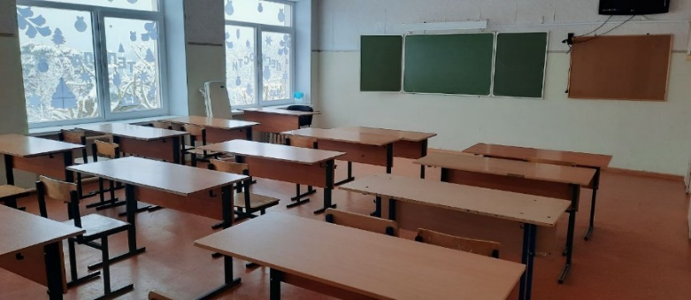
Музей будет создан во втором корпусе школы. Он будет организован в помещении, где ранее размещался учебный класс.
На территории корпуса установлен памятный знак З.А. Космодемьянской.
В музейной экспозиции будут содержаться материалы о ее жизни и подвиге, Героях Советского Союза, чьи имена носят улицы города, участниках десанта а районе Пайзе-Циммербуде. Также будет представлена история школы, материалы о выпускниках школы

Slide 6
Социальные функции школьного музея:
функция документирования :комплектование фондов, непосредственно фондовая работа, создание экспозиций
функция хранения: реализуется в процессе учета, хранения описания, реставрации собранных документов и предметов
исследовательская функция: осуществляется на основе поиска и изучения исторических подлинников
просветительская функция: экскурсии, музейные уроки, создание электронной версии музея

Slide 7
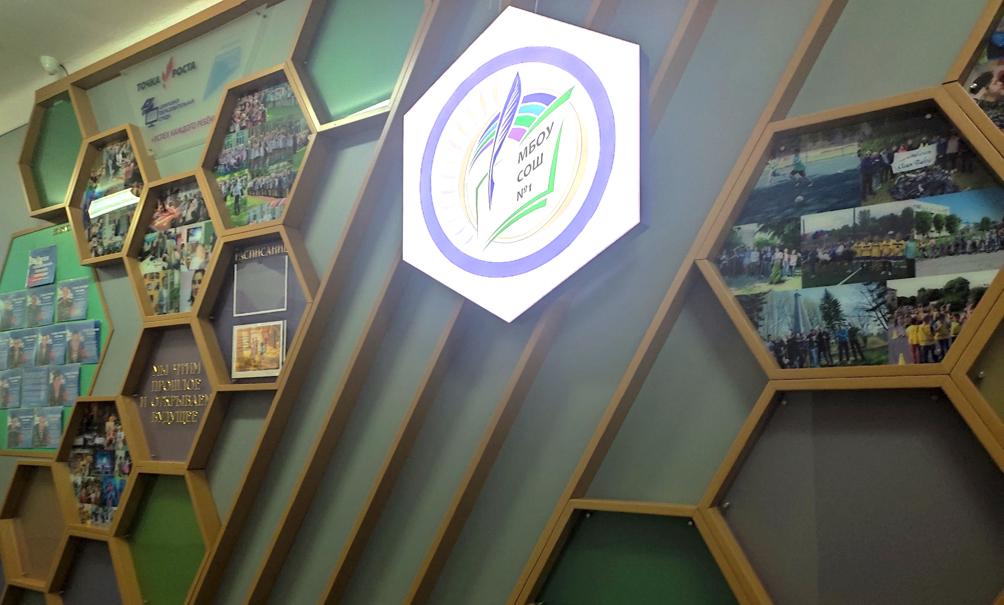
Музей школы создается по инициативе
учащихся, выпускников, родителей и педагогов.
Мы чтим прошлое и открываем будущее!
#Времяпервых https://vk.com/svschool1

